Slide 1



人教版 必修1
第11课 包身工
金榜苑“创新设计”同步课件

Slide 2
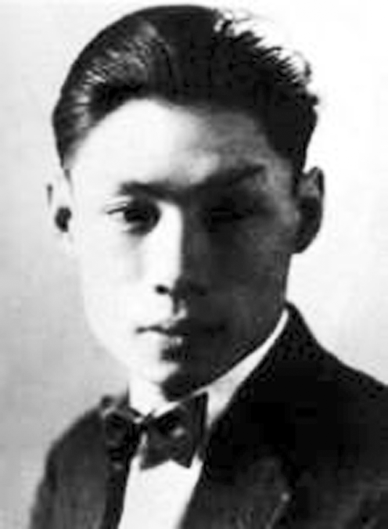
作者视窗
夏衍(1900－1995年)，作家、剧作家。原名
乃熙，字端先。浙江杭州人。1915年入浙江甲
种工业学校。1919年，参与创办并编辑《浙江
新潮》，开始走上文学道路。1920年毕业后赴
日本留学，接受马克思主义，参加日本左翼运
动。1929年，与郑伯奇等组织上海艺术社，首
先提出“普罗列塔利亚戏剧”的口号，开展无
产阶级戏剧活动。1930年加入“左联”，当选为“左联”执委。1933年后，任中共上海文委成员，电影组组长，成为中国进步电影的开拓者、领导者。1994年10月，国务院授予他“有杰出贡献的电影艺术家”荣誉称号。
作品有电影剧本《狂流》《春蚕》，话剧《秋瑾传》《上海屋檐下》及报告文学《包身工》。著名的有《赛金花》《上海屋檐下》《法西斯细菌》等话剧剧本，并把小说《祝福》《林家铺子》等作品改编为电影文学剧本。

Slide 3
写作背景
本文写于1935年。它所反映的是“一二八”战争以后到抗日战争以前的国统区的黑暗。那时在帝国主义特别是日本帝国主义的经济侵略下，农民生活极为困苦。苏北地区每年都有大批无法度日的农家妇女被诱骗到上海做包身工。日本帝国主义的侵略步步深入，人民的抗日情绪不断高涨，上海工人运动十分活跃，而资本家为了摆脱罢工的威胁，大量地雇用包身工来代替普通的自由劳动者。文章是作者在纱厂工人的热心帮助下，深入工厂实地观察了三个月，获得了大量第一手资料的基础上写成的，对于动员人民起来反抗日本帝国主义起了积极的作用。

Slide 4
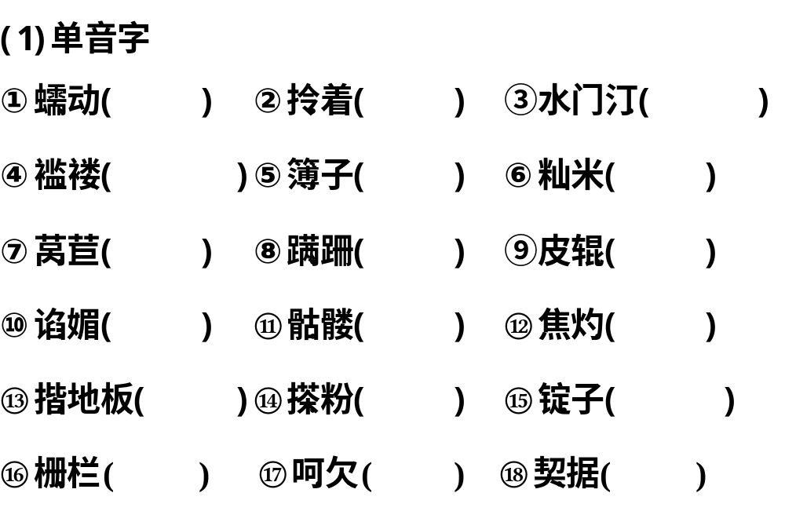
基础梳理·字音识记
rú
līn
tīnɡ
lán lǚ
bù
xiān
wō
pán
ɡǔn
chǎn
kū
zhuó
kāi
chá
dìng
zhà
hē
qì

Slide 5
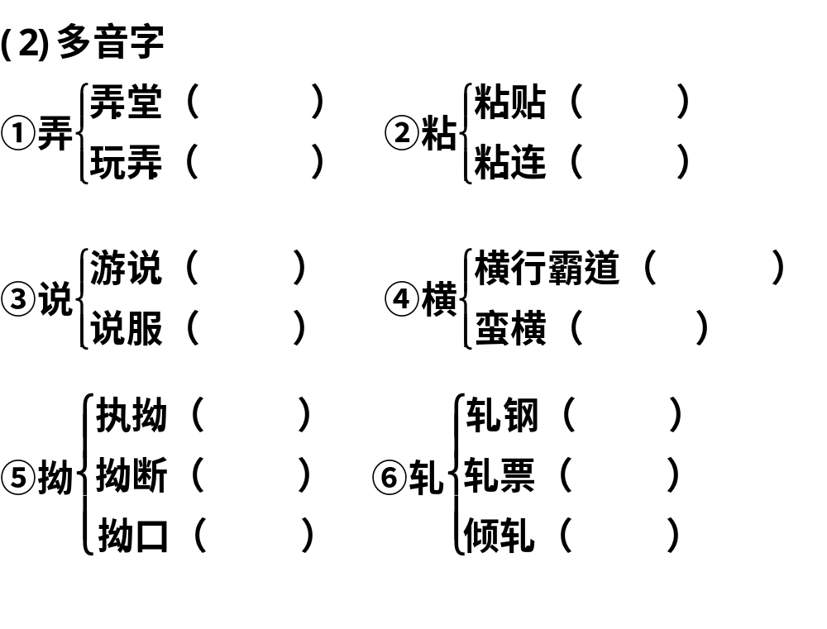
基础梳理·辨形组词
lòng
zhān
nòng
nián
shuì
héng
shuō
hèng
niù
zhá
ǎo
gá
ào
yà

Slide 6
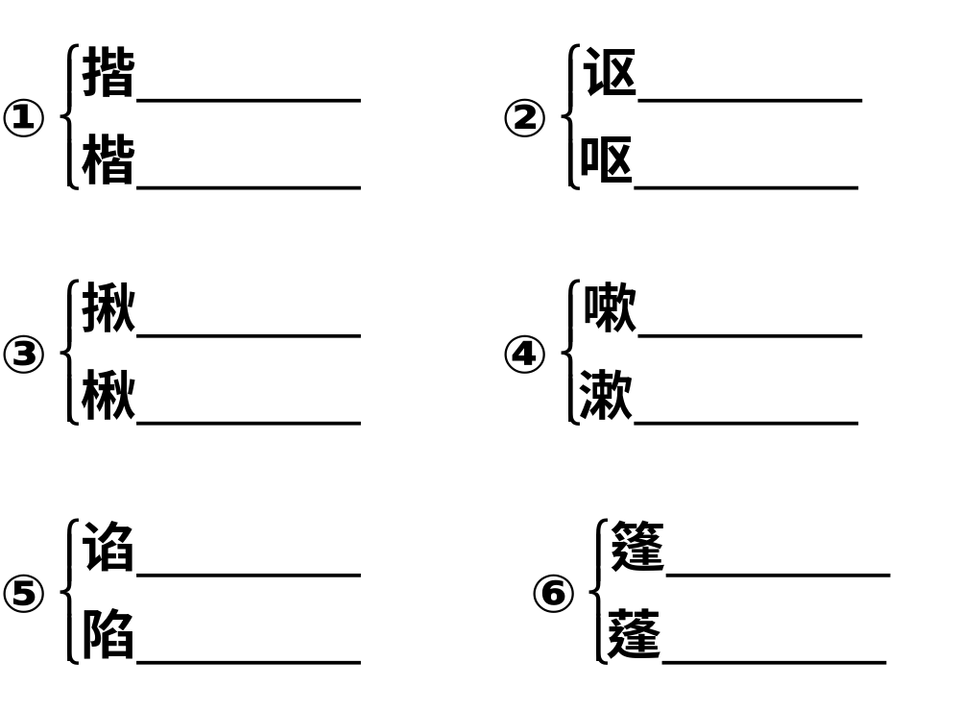
基础梳理·辨形组词
揩油
讴歌
楷书
呕心沥血
揪住
咳嗽
楸木
漱口
谄媚
帐篷
陷阱
蓬松

Slide 7
基础梳理·近义词辨析
(1) 营利·盈利
营利：谋求利润。(主观上)
盈利：获得利润。(客观上)
①看着这种饲养小姑娘________的制度，我禁不住想起孩子时候看到过的船户养墨鸭捕鱼的事了。
②经过一年的奋斗，公司终于由亏损转为________了。
(2)权利·权力
权利：依法行使的权力和利益。
权力：政治上的强制力量。
①但是在包身工，那是连这种送礼的________也没有的！
②全国人民代表大会是最高国家________机关。
营利
盈利
权利
权力

Slide 8
基础梳理·成语积累
(1)横七竖八：有的横，有的竖，杂乱无章。形容纵横杂乱。
(错点提醒：只能用于形容具体的事物。)
(2)睡眼惺忪：形容睡觉的人刚刚睡醒，还没有完全清醒。
(3)衣衫褴褛：表示衣服破破烂烂。形容生活贫困。
(4)生杀予夺：指统治者掌握了生死赏罚的大权，横行霸道，对人民生命财产随意处置。
(5)不假思索：不用思考就作出反应。形容做事、说话敏捷、迅速。

Slide 9
基础梳理·成语积累
【运用】
(1)自从他离家出走后，家里的事就变得横七竖八，毫无头绪。( )
(2)已步入中年的原、被告只知道在艰难时衣衫褴褛地奋斗。( )
(3)如果不假思索地延续使用经营管理中的习惯与规则，就可能会背离了这些管理原则的目的。( )
×
×
√

Slide 10
小组合作
1.本文是以什么线索组织材料的？写到了几个场景？有何作用？
【审题】此题考查筛选并整合文中信息的能力。
【答案】
课文以时间为线索，围绕包身工一天的生活和做工来组织材料，共写了三个场景。
(1)四点一刻，写包身工起床时的紧张、慌乱的场景。三种气味，七种动作，表现了她们住宿条件的恶劣，以及在种种折磨下麻木的精神状态。
(2)四点半，写包身工吃饭时争抢的场景。主要从饮食的粗劣表现包身工的非人生活。
场景，就是对一个特定的时间与地点内许多人物活动的总体情况的描写。它往往是叙述、描写、抒情等表述方法的综合运用，是自然景色、社会环境、人物活动等描写对象的集中表现

Slide 11
小组合作
课文写到的场景及作用
要分析场景描写的作用，应结合文本主旨、作者情感理解。作者在写这篇文章之前曾所过“在20世纪的帝国主义经营的工厂里，原来还公然保存着奴隶制度。我感到愤怒，我觉得非把这个人间地狱揭发出来不可。”课文中的三个场景正是从生活和做工两个方面反映了包身工在身体和心灵上所受的摧残，从而揭露了包身工制度的残暴的。
【答案】
(3)五点钟后，写包身工们上工和苦役般的劳动场景。主要从劳动环境的危险和做工时所遭受的种种威胁和虐待方面，表现包身工的非人生活。
作用：这三个场景，从不同角度反映了包身工所受的剥削和迫害。它们之间有着密切的内在联系。对这三个场面的描写使读者具体地看到了包身工的悲惨境遇，全面地揭露了包身工制度的残暴，突出了主题。

Slide 12
小组合作
2．《包身工》是夏衍经过长期的实地调查，在获得了大量可靠材料的基础上写成的。课文在描写场景事实的同时还穿插一些背景材料和作者的议论。这些背景材料有什么作用？
【审题】此题考查分析文本的文体基本特征和探讨作者的写作背景的能力 。
新闻背景是指新闻事实发生发展的历史条件和环境条件。历史条件指事实自身的历史状况，环境条件指事实与周围事物的联系。
作用：(1)对新闻事实进行解释、补充、烘托；(2)与新闻事实形成对比；(3)使新闻事实充实丰满、解答读者疑问并揭示事物的意义，突出、升华新闻主题；(4)为新闻注入知识性、趣味性和科学性内涵，有助于读者读懂新闻，增加了新闻的厚度，使其更加具有可读性。

Slide 13
小组合作
新闻事实 | 背景材料 | 作用分析
“蜂房般”的住房里，包身工起床的场景
包身工吃饭的场景，包身工吃猪食一样的饭
包身工在“三大威胁”和“三大危险”威胁下的工作
描述了包身工恶劣的居住条件，极俭省地描绘出她们日常境遇的悲惨。带工的谎言与现实条件的糟糕形成鲜明对比
包身工来源、带工老板的谎言和财产
社会背景以及东洋厂对包身工需求增大的原因
把包身工猪狗般的非人生活表现得淋漓尽致，深刻地说明了中国的封建势力与帝国主义的无耻勾结，是造成包身工悲惨遭遇的根源
出入厂凭证的来历以及东洋厂“飞跃地庞大”起来的许多具体数字
描述了工厂恶劣的劳动条件和包身工所受的残酷剥削和压迫。确凿的数据，有力地揭示了帝国主义资本家靠敲骨吸髓的榨取来积累财富的罪恶本质

Slide 14
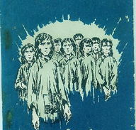
小组合作
3.作者在最后三段中作了哪些联想？这些联想对表达中心有什么作用？
【审题】此题考查分析文章主要表现手法的能力。
【答案】
回答联想作用时，要抓住文中的关键词句。①“船户对墨鸭并没有怎样虐待……人和人的中间，便连这一点施与的温情也已经不存在了！”通过联想对比充分揭示了包身工的悲惨命运
①由包身工的制度联想到船户养墨鸭捕鱼的事。通过联想把包身工和墨鸭比较，指出墨鸭养活船户，包身工养活带工老板，但船户对墨鸭没有怎么虐待，带工老板却残酷压迫包身工，连一点施与的温情也没有，强烈地揭示了包身工受压迫的惨重，人不如禽的命运。

Slide 15
小组合作
后三段联想及作用
相关的文中的关键词句
②由包身工的处境联想到16世纪封建制度下的奴隶，指出20世纪的工人却和16世纪的奴隶受着同样惨无人道的待遇。
③联想到美国作家索洛警告19世纪美国资产阶级的话，既控诉了资本家对包身工的剥削压迫，又表现了作者对包身工制度必然灭亡、新社会必然出现的信心。
②在联想到16世纪封建制度下的奴隶时，作者把它与“20世纪”的事物对比，并连用六个“没有”来揭露包身工的境况。
③在联想到索洛的警告时，作者写道：“死一般的黑夜”“黎明……是无法抗拒的”
“当心……冤魂”。

Slide 16
小组合作
4．本文的细节描写使人物形象更加生动真切，请举例并揣摩其作用。
【审题】此题考查分析文章精彩语言艺术的能力。
疲倦
人物通讯中的细节描写是通过人物的言谈举止、神情姿态等来展现人物形象，表达作者情感的。
(1)语句：打呵欠，叹气，寻衣服，穿错了别人的鞋子，胡乱地踏在别人身上，叫喊，在离开别人头部不到一尺的马桶上很响地小便。
混乱、拥挤
？
失去了女孩子应有的羞耻心
作用：这一段是描写包身工们起“床”的情景，疲倦，拥挤，昏沉，杂乱，连一点基本的羞耻心都没有。足见包身工们过的是非人的生活，她们已被摧残成没有知觉的“生物”了。
长期的身体和精神折磨使她们变得麻木

Slide 17
小组合作
(2)蓬头、赤脚，一边扣着纽扣，几个睡眼惺忪的“懒虫”从楼上冲下来了。
倒装句，强调包身工起床时的慌乱和紧张。
还“睡眼惺忪”就“冲下来”，说明她们生活的紧张和心理的恐惧，害怕被带工老板和打杂的惩罚。即使这样，她们还是被看做“懒虫”，这充分揭露了包身工的悲惨命运和带工老板们的残酷、丧失人性。
【答案】
这个句子因为“蓬头、赤脚，一边扣着纽扣”三个短语被提前，强调突出了包身工被奴役的形象，说明她们生活的紧张、忙乱、劳累和穷苦。

Slide 18

小组合作
(3) 一手抓住了头发，狠命地往上一摔，芦柴棒手脚着地……一脚踢在她的腿上，照例第二、第三脚是不会少的，可是打杂的很快就停止了。后来，据说，因为芦柴棒“露骨”地突出的腿骨，碰痛了他的足趾……
一系列动作体现了“打杂的”的凶残
形象刻画了“芦柴棒”骨瘦如柴的特征，揭示了其所遭受的非人遭遇。
打“芦柴棒”这个细节描写，生动、形象地写出了“打杂的”穷凶极恶，残暴不仁的性格特点，写出了“芦柴棒”在非人的迫害下，枯瘦如柴、奄奄一息的形象。而这些都体现在“打杂的”狠命的一脚、两脚、三脚……和突然的一停这个细节上。嘲讽绝妙，揭露至深。
比你还狠毒耶！

Slide 19
师生探究
1．本文选材上“点面结合”，既有群体描写，也有典型人物的刻画。作者在叙述的过程中是怎样在“面”的基础上进行“点”的穿插的？
【审题】此题考查分析文章主要表现手法的能力。
所谓“点”，指的是最能显示人事景物的形象状态特征的详细描写；所谓“面”，指的是对人事景物的叙述或概括性描写。点面结合就是“点”的详细描写和“面”的叙述或概括性描写的有机结合。“点”，可以突出重点，体现深度；“面”，可以顾及全局，体现广度。点面结合，可以既有深度又有广度地反映人事景物的形象状态，充分地表现思想，抒发感情。

Slide 20
师生探究
【答案】
包身工是一个群体，写包身工的起床、吃粥、像放鸡鸭一般地走进工厂、在工厂忍受各种威胁的情景，都是概括性地叙述包身工悲惨生活。
但仅概括描述，文章就显得单薄。于是作者选取了“芦柴棒”“小福子”等典型人物和典型细节。如写“芦柴棒”，作者选取了三个典型细节：一是“手脚瘦得像芦棒梗一样”的外貌描写；二是写她尽管病了，但老板仍用毒辣的手段强制她做工；三是写连“抄身婆”都不愿意用手去接触她的身体，即使这样，老板也决不放她回去。芦柴棒遭毒打、受折磨的情景，是包身工经常受到的虐待和污辱的缩影；老板要芦柴棒“做到死”，也是每一个包身工最终都不可逃脱的厄运。通过对“芦柴棒”的悲惨遭遇的描述，具体而深入地反映了包身工被压榨、被摧残的悲惨的命运。

Slide 21
师生探究
【审题】此题考查分析文中主要表现手法及作用的能力。
2．课文多处运用褒词贬用和贬词褒用这种修辞手法，请找出来，并分析其作用。
【答案】
褒词贬用，也称反讽，是用表赞美、喜爱之情的词语来表达作者的憎恶、厌弃之情，多用于讽刺。而贬词褒用正好相反。
(1)“有几个‘慈祥’的老板……难得的佳肴”中“慈祥”褒词贬用，说明有的老板提供“粥菜”，看起来好像是为了改善包身工生活，实质上却是为了从包身工身上榨取更多的利润。“佳肴”变褒为贬，反衬出包身工粥菜之难得及质量之粗，暗含讽刺的意味。

Slide 22
师生探究
褒词贬用和贬词褒用的修辞手法及作用
(2)“于是带工头不假思索地就爱上了殴打这办法了”中的“爱”褒词贬用，揭露了带工老板们为了榨取包身工的血汗而不择手段、丧尽天良的豺狼本性。
(3)“去游说那些无力‘饲养’可又不忍让他们的儿女饿死的同乡”中“饲养”一词，贬词褒用，反映了在帝国主义的经济侵略下，中国农村经济日益凋敝，再加上地主、商人的层层盘剥，农民生活极为贫困，无力对自己亲生子女给予应有的抚养的悲惨景况。
(4)“东洋婆……不喜欢这种不文明的殴打，也许是她要介绍一种更合理的惩戒方法……”这句话中的“文明”“合理”都是褒词贬用。所谓的“文明”和“合理”，只不过是说让包身工顶皮带盘心比直接殴打包身工更省力，看上去也不那么血腥而已，其残酷程度是一样。

Slide 23
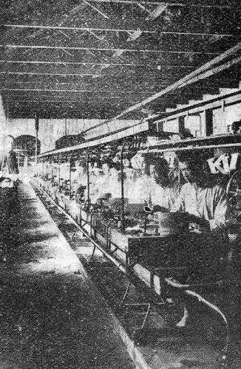
师生探究
3．包身工受到了非人的剥削和压迫，她们的这种悲惨命运是谁造成的？
【审题】此题考查探讨作者的写作意图的能力。
造成包身工悲惨命运的人首先是封建势力的代表“带工老板”，其次是帝国主义的代表“东洋婆”和“拿莫温”，这两者在文中体现的较明显。但还有一点，即第34段中写的“在一种特殊优惠的保护下”，这种“特殊优惠”是国民党反动政府和前两者相互勾结形成的，是受“国民”政府保护的。
【答案】
①“带工”老板。
②“东洋婆”和走狗“拿莫温”。
③国民党统治下帝国主义和封建势力相互勾结而形成的制度，是压榨中国人民的反动统治者。包身工制度是在半封建半殖民地社会的温床上，受到国民党反动政府“特殊优惠”的保护，伴随中国农村经济衰败生长出来的一颗毒瘤。

Slide 24
师生探究
4．本文是一篇震撼人心的报告文学。文章渗透着哪几方面的感情？请结合文章内容分析。
【审题】此题考查理解作者在文中的情感态度的能力。
【答案】
(1)对包身工及其家庭的深切同情。全篇都渗透着作者的这种感情，从描写她们的住、食、工作，到她们有病不能休息、累死方停息的悲惨命运，无不表现出作者对她们深深的同情。
(2)对帝国主义资本家、“带工”老板及其走狗的憎恨。在文中，作者除了通过正面的言行描写来刻画他们贪婪、冷酷、毫无人性的嘴脸，还用了很多反语对他们进行鞭笞。
(3)深深的悲哀之情。这种悲哀之情很复杂，既有对包身工及其家庭不幸的悲哀，也有对包身工与“外头工人”、包身工之间关系冷漠的悲哀，还有对整个民族的悲哀。

Slide 25
写法迁移
运用点面结合的写法描写一段日常生活中遇到的场面，200字左右。
一堆人正拼命地拥挤着，只见一只只白皙的手、古铜色的手、粗糙的手、柔软的手，本能地向前伸，本能地挥舞着，都希望抓住车门。一位胖大嫂粗而短的右腿刚踏上车阶，左脚便不停地往外蹬，她使出吃奶的劲儿用力地扭动着肥胖的身躯，一双臃肿的大手拼命地抓住车门扶手。任凭她怎么努力，结果那屁股还是被车门狠狠地挤压了一下，疼得她直叫“我的妈呀”！挤车可真是一场不同寻常的战斗呀！

Slide 26
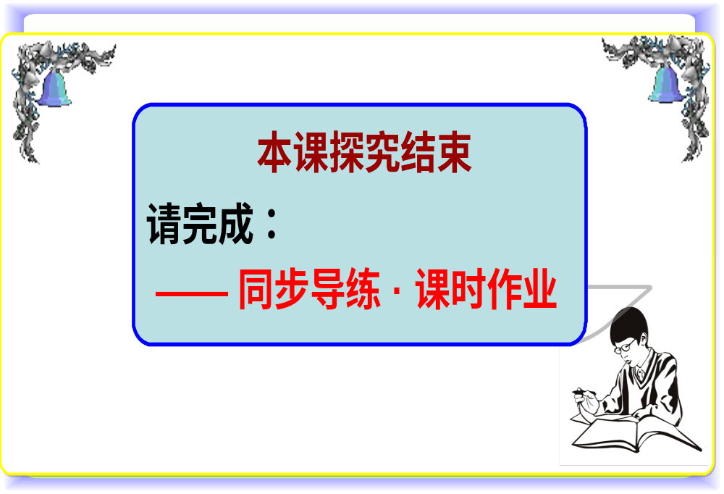
创新设计 同步语文人教版 ·必修1

